Slide 1
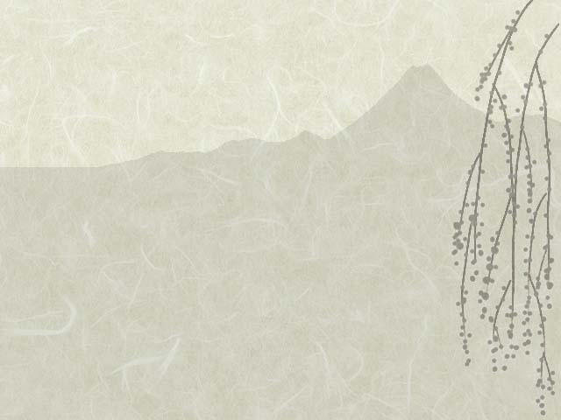
杂题大拼盘
清华大学 计42班 金恺

Slide 2
第一题 新L游戏
问题描述
  一个n行m列的棋盘，里面有一个或0个格子已经损坏。请在棋盘上放一些L棋子(如下)，使每个未损坏的格子都恰巧被一个L拼块覆盖。
例如

Slide 3
输入有若干行(不超过100)，每行为一组数据：
  每行四个整数n,m,x,y；
  若x=0,y=0则表示所有格子都未损坏，否则表示第x行第y列的格子已损坏。
如果有解输出“I know!” 否则输 “No ans!”
数据范围 1≤n,m≤10¹⁰⁰
输入样例：
5 5 1 1
5 6 0 0
9 3 0 0
10000 10000 5000 4000
输出样例：
I know!
I know!
No ans!
I know!

Slide 4
第二题 消灭魔鬼
有N×M的格栅，每个格子不是平地就是障碍物（边界为障碍物）。
光线能水平或竖直的在平地上行进，但是遇到障碍物就会引发爆炸。
某些平地上已经事先安放上了镜子，有两种方向的镜子（都是双面的）
光线射在镜子上就会反射，满足反射角=入射角。
镜子#1
镜子#2

Slide 5
战士手拿激光枪站在A格的中心，魔鬼站在B格中心（A、B格都是平地且A≠B），请帮助战士消灭魔鬼：
在某些平地上添加一些镜子，然后告诉战士往哪个方向开激光枪。
数据范围： 4≤N,M≤1000
约束：
  任意两面镜子（包括事先放好的和你新添加的）都不能放在同一格上；
  不能让任何一个障碍物爆炸；
  数据保证有解；
  镜子越少越好。

Slide 6
平地
障碍物
A
B
输出最小需要添加的镜子数
此例输出2
A
B

Slide 7
进一步思考
扩展
  用最小费用消灭魔鬼
    删除原有镜子，费用f1，
    改变镜子的方向，费用f2，
    添加新的镜子，费用f3，
    移除障碍物，费用f4。

Slide 8
第三题 机器人迷宫
有一个n×m的迷宫，每个格子不是平地就是障碍物（边界都是障碍物）。有p个机器人，全都站在平地上。
某一时刻，你可以向所有机器人发布相同的指令，指令有N、S、W、E，告诉机器人向某个方向前进。N表示向上，S表示向下，W表示向左，E表示向右。

Slide 9
如果某个机器人能够往该方向前进（即不碰到障碍物）则向该方向移动一格，否则原地不动。要求用不超过maxint条指令集结所有机器人——即让他们到达同一位置。
数据范围：n,m≤50 , p≤20 。
输出：
  一个ESWN序列。序列长度不能超过maxint；要求所有机器人按着这个序列执行后到达同一格。

Slide 10
思路
2个机器人若在某个时刻T在同一位置，那么T时刻以后永远处在同一位置；
先处理P=2，即两个机器人
然后每次选择两个位置不同的机器人，把他们合并，直到所有机器人都在同一个位置。
如何集结指定的2个机器人？
追赶法……

Slide 11
思考
合并两个机器人的时间复杂度更低的方法？
用尽量少的步数？最少的步数？
数据规模更大？
别的思路？比如给整体局面打分，每次移动都是整体更加靠紧，局面分降到0就恰好使机器人都集结（思路而已）。

Slide 12
第4题 正三角形（交互）
题目背景：
  你仅有一个生锈的圆规，半径固定为1。
  平面上有3个点：
    O(0,0)
    A(a,0) 0<a<1
    B(b,0)
  请你通过使用这个生锈的圆规，做出另一个点C，使得ABC为正三角形。

Slide 13
交互方法（简）
最开始你能使用3个操作点，O,A,B。
可以进行下列操作增加新的可以操作的点。
  选取2个已知点X,Y；
  分别以X,Y为圆心，1为半径作圆；
  2圆相交于Z1,Z2或相切于Z；
  则Z1,Z2或Z都为新的可操作的点。
目标，使得点C可操作,其中ABC构成正三角形。

Slide 14
第五题 战国长城
战国时期，各诸侯国为了保护领土，建造了大量的长城。长城是由烽火台和城墙组成的。烽火台用一个平面上的点表示，而长城则是连接两个烽火台的一堵笔直的墙，任意两堵墙不会在非烽火台处相交。
任意一个烽火台都有偶数堵城墙与它相连，每两个诸侯国都不相邻，也就是说他们不会共有同一堵墙，但是有可能于某个烽火台相邻。

Slide 15
问题：
由于时代久远，当时具体有多少个诸侯国已无从考证。所以，历史学家们找到了参加信息学竞赛的你，请你根据长城的遗址计算最多可能拥有的诸侯国数。
y
x

Slide 16
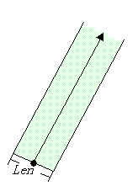
第六题 传输奶牛
平面上n个已知点。
请你找出一个宽为Len，长为正无穷的矩形长条；
使得长条中包含的已知点尽量多。
N<=1000，坐标都是绝对值不超过1000 的整数。

